Slide 1
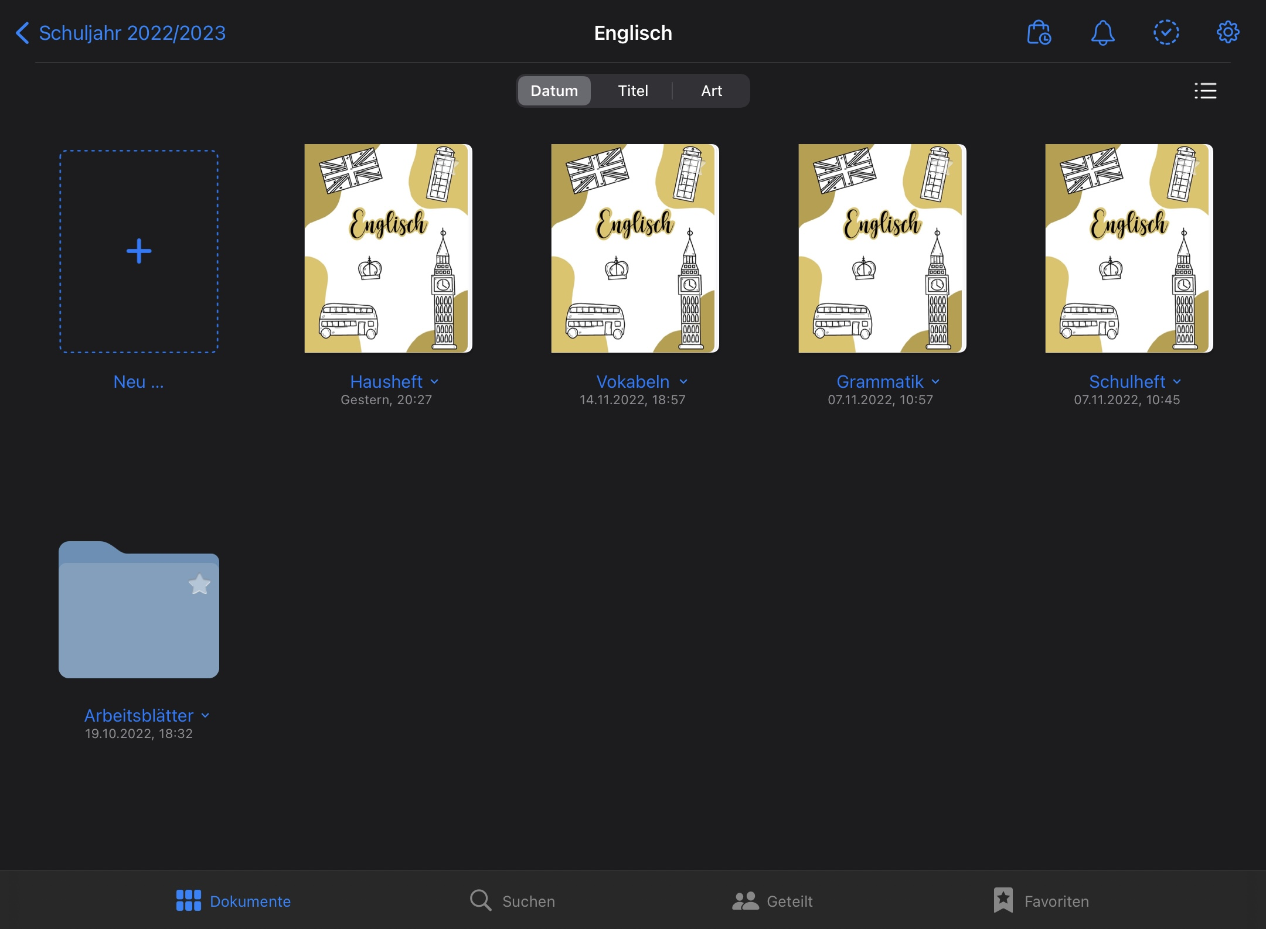
1. Ebene: Jahrgang
Info: Kann auch im 2. Schuljahr erst angelegt werden
Schuljahr 2022/23
Schuljahr 2023/24
2. Ebene: Fächer
Mathematik8,
Physik8,
Religion8
3. Ebene: Fachebene:
mögliche Strukturierungen
Nach Lehrplaninhalten
Nach Kapiteln im Buch
In Haus- und Schulheft
In Schulheft und Übungsbereiche zu Lehrplaninhalten
….

Slide 2
1. Ebene: Jahrgang
Kann auch im 2. Schuljahr erst angelegt werden
2. Ebene: Fächer
3. Ebene: Fachebene:
mögliche Strukturierungen
Nach Lehrplaninhalten
Nach Kapiteln im Buch
In Haus- und Schulheft
In Schulheft und Übungsbereiche zu Lehrplaninhalten
….

Slide 3
Beispiele für die Fachebene

